Slide 1
Московский Авиационный Институт
(национальный исследовательский университет)
«Метод конечных разностей
во временной области (FDTD)»

Slide 2
Численная дисперсия

Slide 3
Численная дисперсия
Дисперсия — зависимость фазовой скорости волны от частоты.

Slide 4
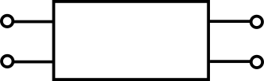
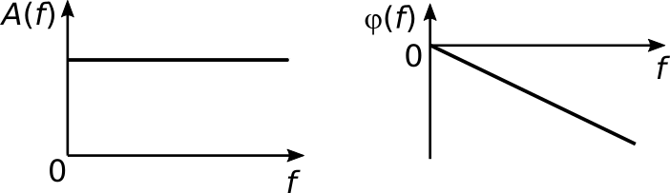
Область пространства как фильтр
Параметры фильтра без дисперсии

Slide 5
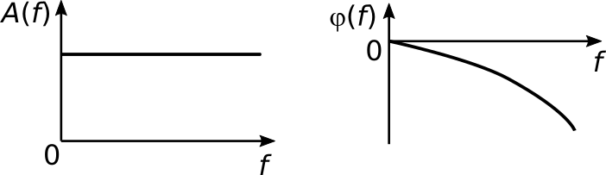
Область пространства как фильтр
Параметры фильтра с дисперсией

Slide 6
Волновое уравнение в одномерном случае

Slide 7
Ряд Тейлора

Slide 8
Разложим функцию f(x) в ряд Тейлора
вблизи точки x₀ со смещением δ справа и слева

Slide 9
Расчет второй производной в дискретном виде
Сложим выражения для f(x + δ) и f(x – δ)

Slide 11
Подставляем выражения для вторых производных
в волновое уравнение
Выражаем

Slide 12
Пусть — плоская волна с гармоническим колебанием
— комплексное волновое число
в дискретном пространстве
Подставляем в выражение с предыдущего слайда

Slide 14
Делим обе части выражения на

Slide 15
Перепишем предыдущее выражение в следующем виде:

Slide 16
Перепишем предыдущее выражение в следующем виде:

Slide 17
Применим формулу Эйлера:

Slide 18
Применим формулу Эйлера:

Slide 19
Комплексное волновое число в дискретном пространстве
— волновое число при отсутствии численной дисперсии

Slide 20
Частный случай:
Δ_{X} → 0, Δ_{t} → 0
Используем разложение функции cos(u) в ряд Маклорена:
Для малого u будем считать, что

Slide 21
Частный случай:
Δ_{X} → 0, Δ_{t} → 0

Slide 22
Частный случай:
Δ_{X} → 0, Δ_{t} → 0
Для малого
:
Нет численной дисперсии

Slide 23
Частный случай:
«Магический» шаг по времени
Если
или
Нет численной дисперсии

Slide 24
Численная дисперсия
– скорость распространения волны в дискретном пространстве
– количество ячеек сетки на длину волны

Slide 25
Если Sc = 1, ε = 1, μ = 1
Нет численной дисперсии

Slide 26
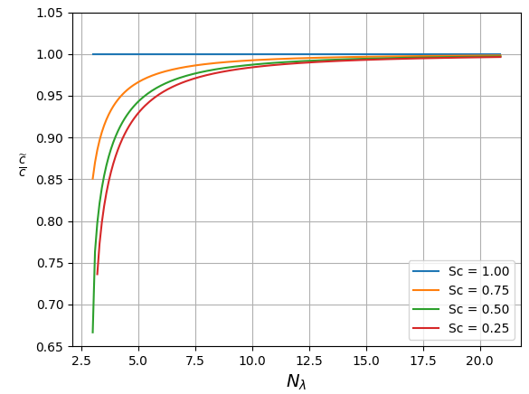
Анализ численной дисперсии
(dispersion.py)

Slide 27
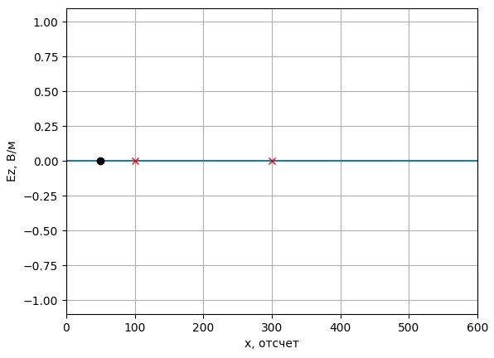
Анализ численной дисперсии
(fdtd_dispersion_vacuum.py)

Slide 28
Расчет фазовой скорости по фазовому спектру сигнала
(fdtd_dispersion.py)
d — расстояние между датчиками, м
N_{d} — расстояние между датчиками, отсчет
Δ_{ϕ} — разность фаз на круговой частоте ω, рад
n — номер отсчета в спектре сигнала
N_{s} — количество отсчетов в зарегистрированном сигнале

Slide 29
Расчет фазовой скорости по фазовому спектру сигнала
(fdtd_dispersion.py)

Slide 30
Коэффициенты отражения и прохождения
Для границы раздела двух диэлектриков
μ = 1
Коэффициент прохождения:
Коэффициент отражения:

Slide 31
Коэффициенты прохождения и отражения в дискретном пространстве
где

Slide 32
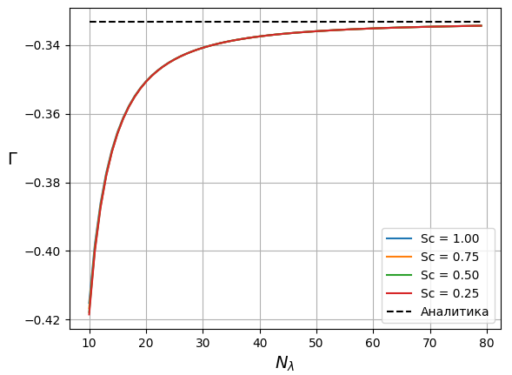
Коэффициент отражения в дискретном пространстве
(reflection_error.py)

Slide 33
Использование неравномерной сетки разбиения по пространству

Slide 34
Использование неравномерной сетки разбиения по пространству

Slide 35
Использование неравномерной сетки разбиения по пространству

Slide 36
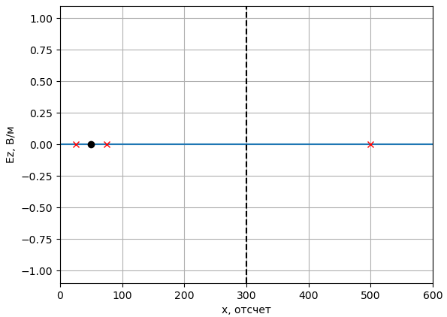
Пример использования неравномерной сетки пространственного разбиения
(fdtd_heterogen_sc.py)
ε = 1
ε > 1

